Slide 1
第04講 遊戲場景中水特效及粒子動態效果
學習重點
在場景中利用水資源包建立水特效
在場景中建立動態粒子特效

Slide 2
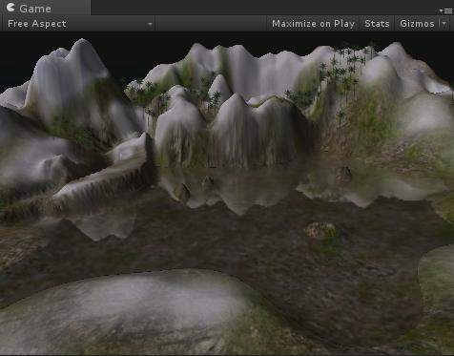
在場景中利用水資源包建立水特效
Water(Basic) Water(Pro Only)

Slide 3
能對遊戲場景中的天空與物體進行反射或折射運算並產生水波效果。

Slide 4
可以同時在場景中放置多個水的區域，不同的水區域會因為位置高低與旋轉角度的不同而反射出不同的倒影。

Slide 5
水區域的形狀有多樣的變化。

Slide 6
Inspector面板

Slide 7
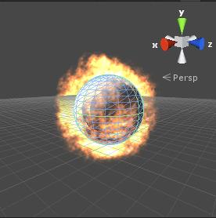
在場景中建立動態粒子特效
利用二維的圖片經由不斷重複的生成，進而在三維的空間中產生的動態效果。
粒子系統
Ellipsoed Particle(橢球粒子發射器)
Mesh Paticle Emitter(網格粒子發射器)
Particle Animator(粒子動畫器)
Particle Render(粒子渲染器)
World Particle Collider(粒子碰撞器)

